Slide 1
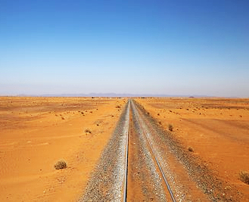
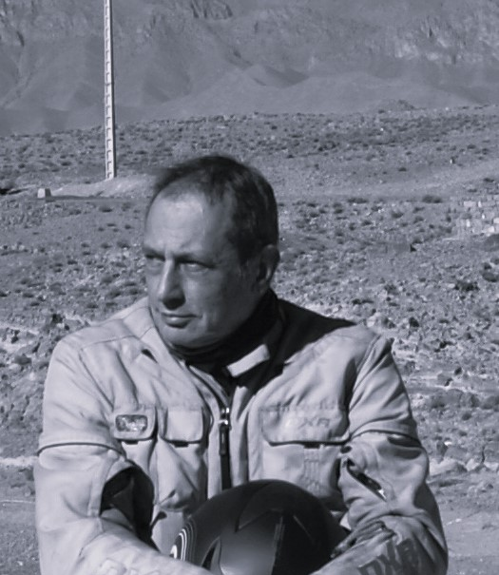
ON ZE ROAD TO DAKAR
« dépasser les limites de la maladie»

Slide 2
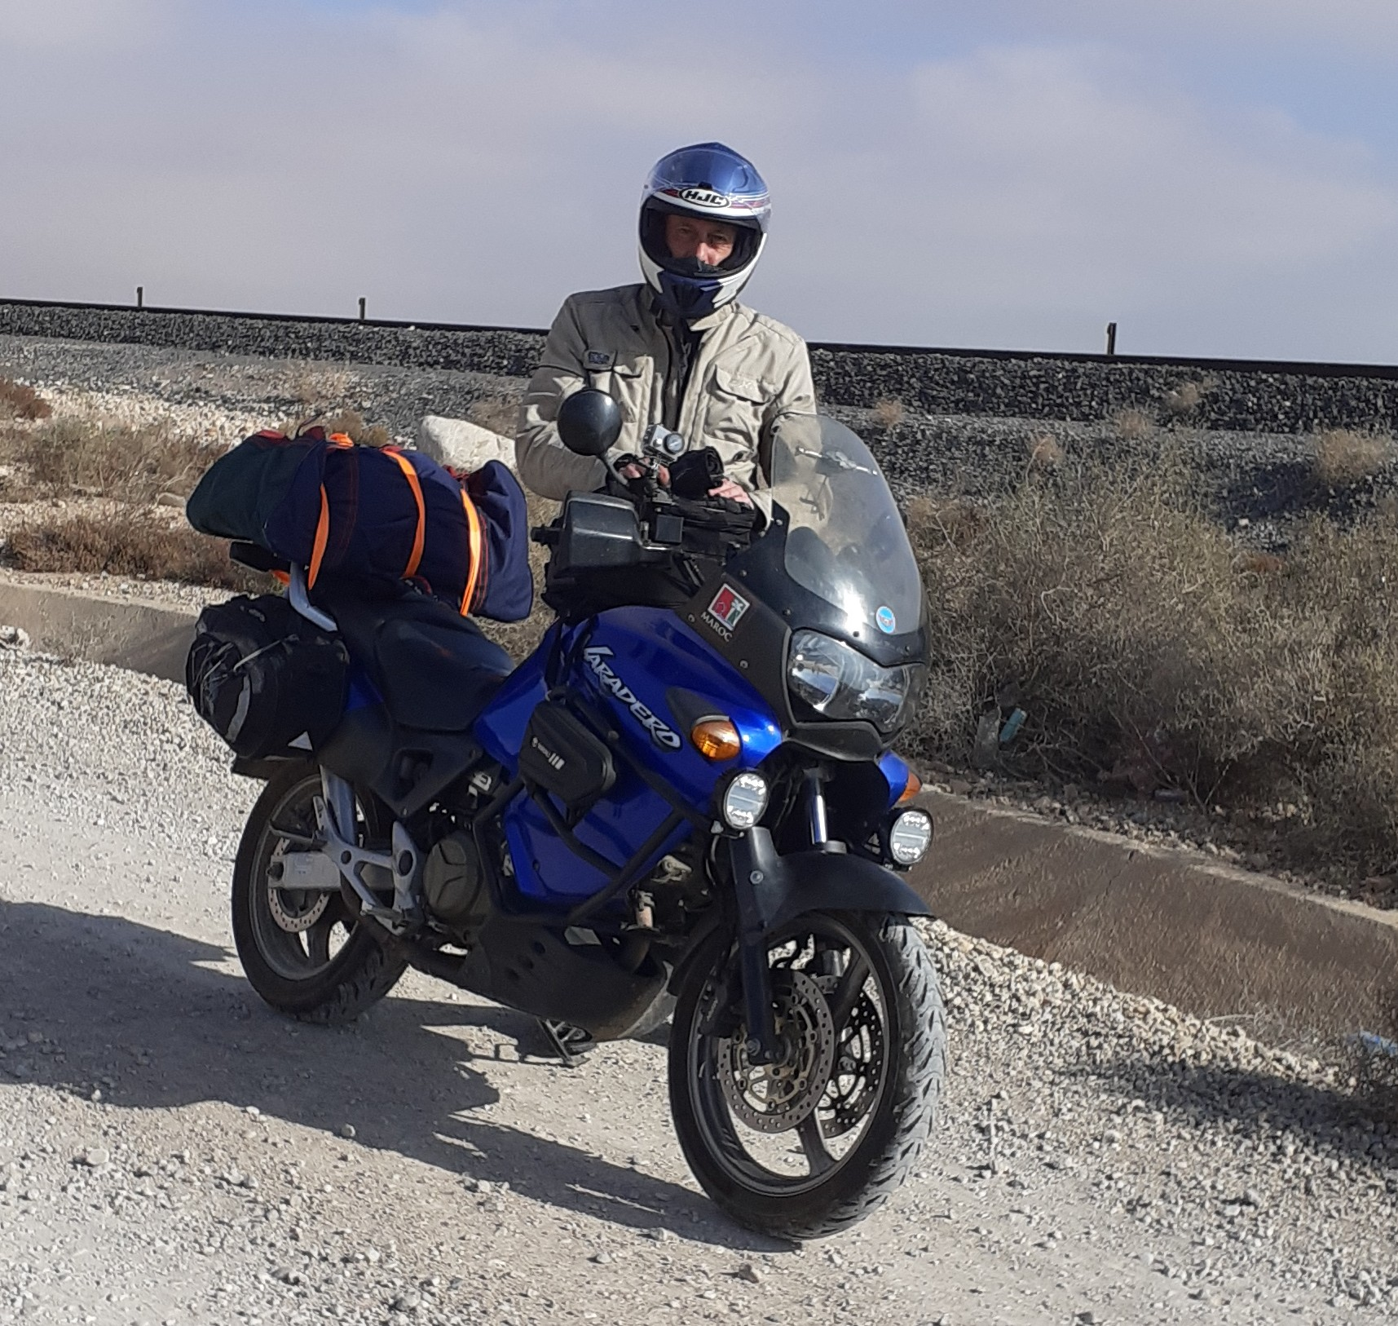
PRESENTATION
Thierry HEBRAUD
64 ANS
190 CM
86 KGS
Ancien « bon » sportif
Rugby – Judo - Athlétisme
Naturel « joyeux »
Atteint d’une neuropathie périphérique (polyneuropathie) mais toujours « bon » vivant dans la mesure du possible!
Fan de photographie
Roule à moto tous les jours
Printemps, été, automne, hiver
Moyenne 25.000 kms/An
(+33) 06.40.96.07.47
thierry.hebraud@outlook.com
Résidant dans le beau village de
Saint Marcel sur Aude 11120
Au soleil d’Occitanie

Slide 3
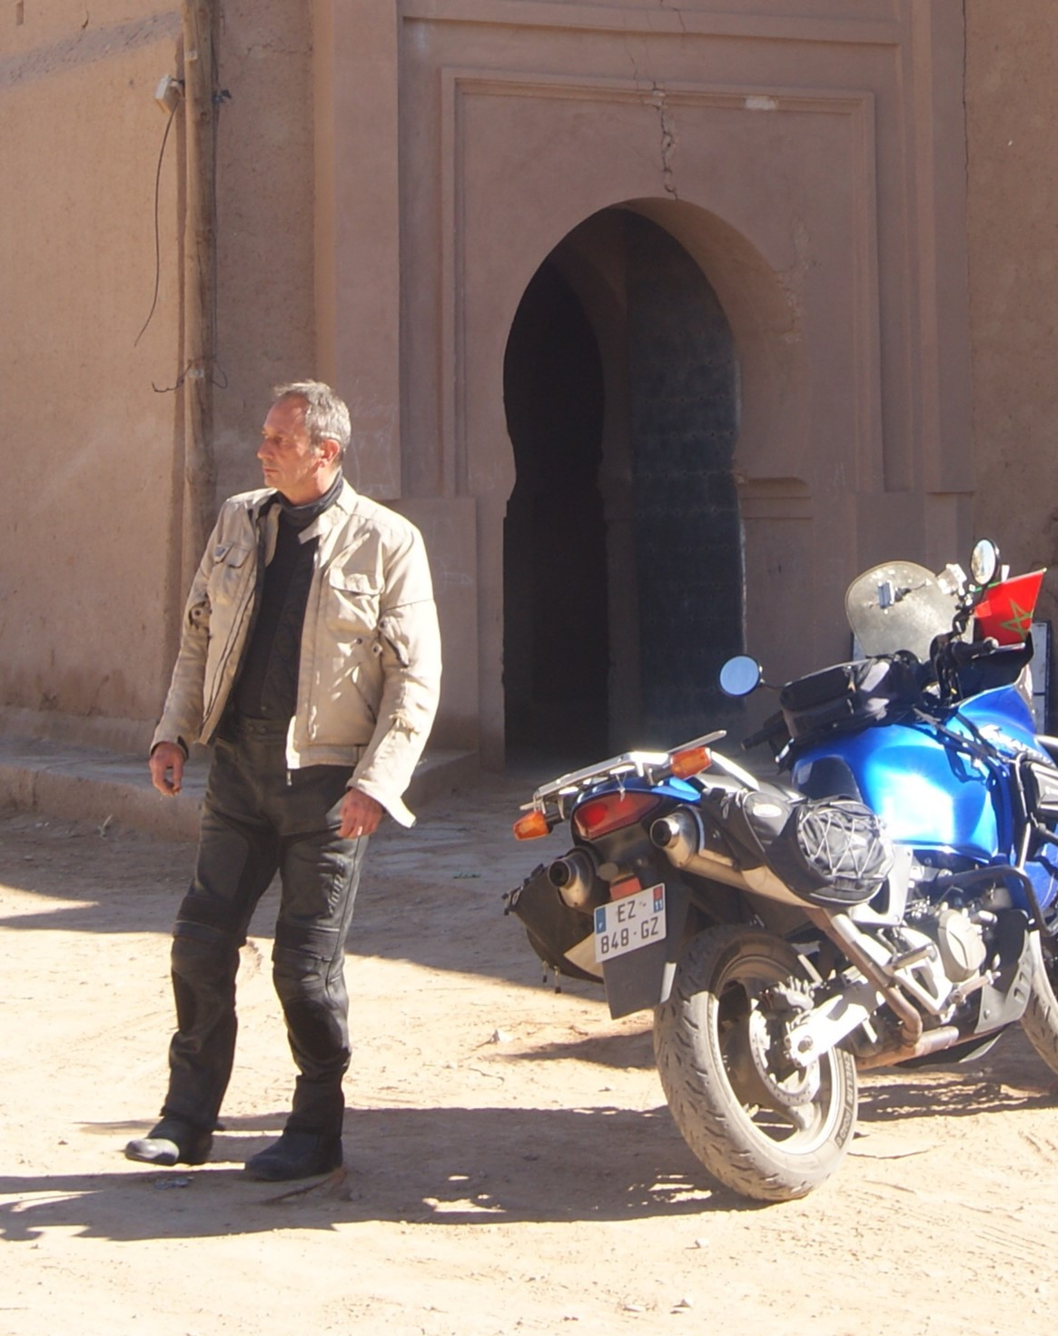

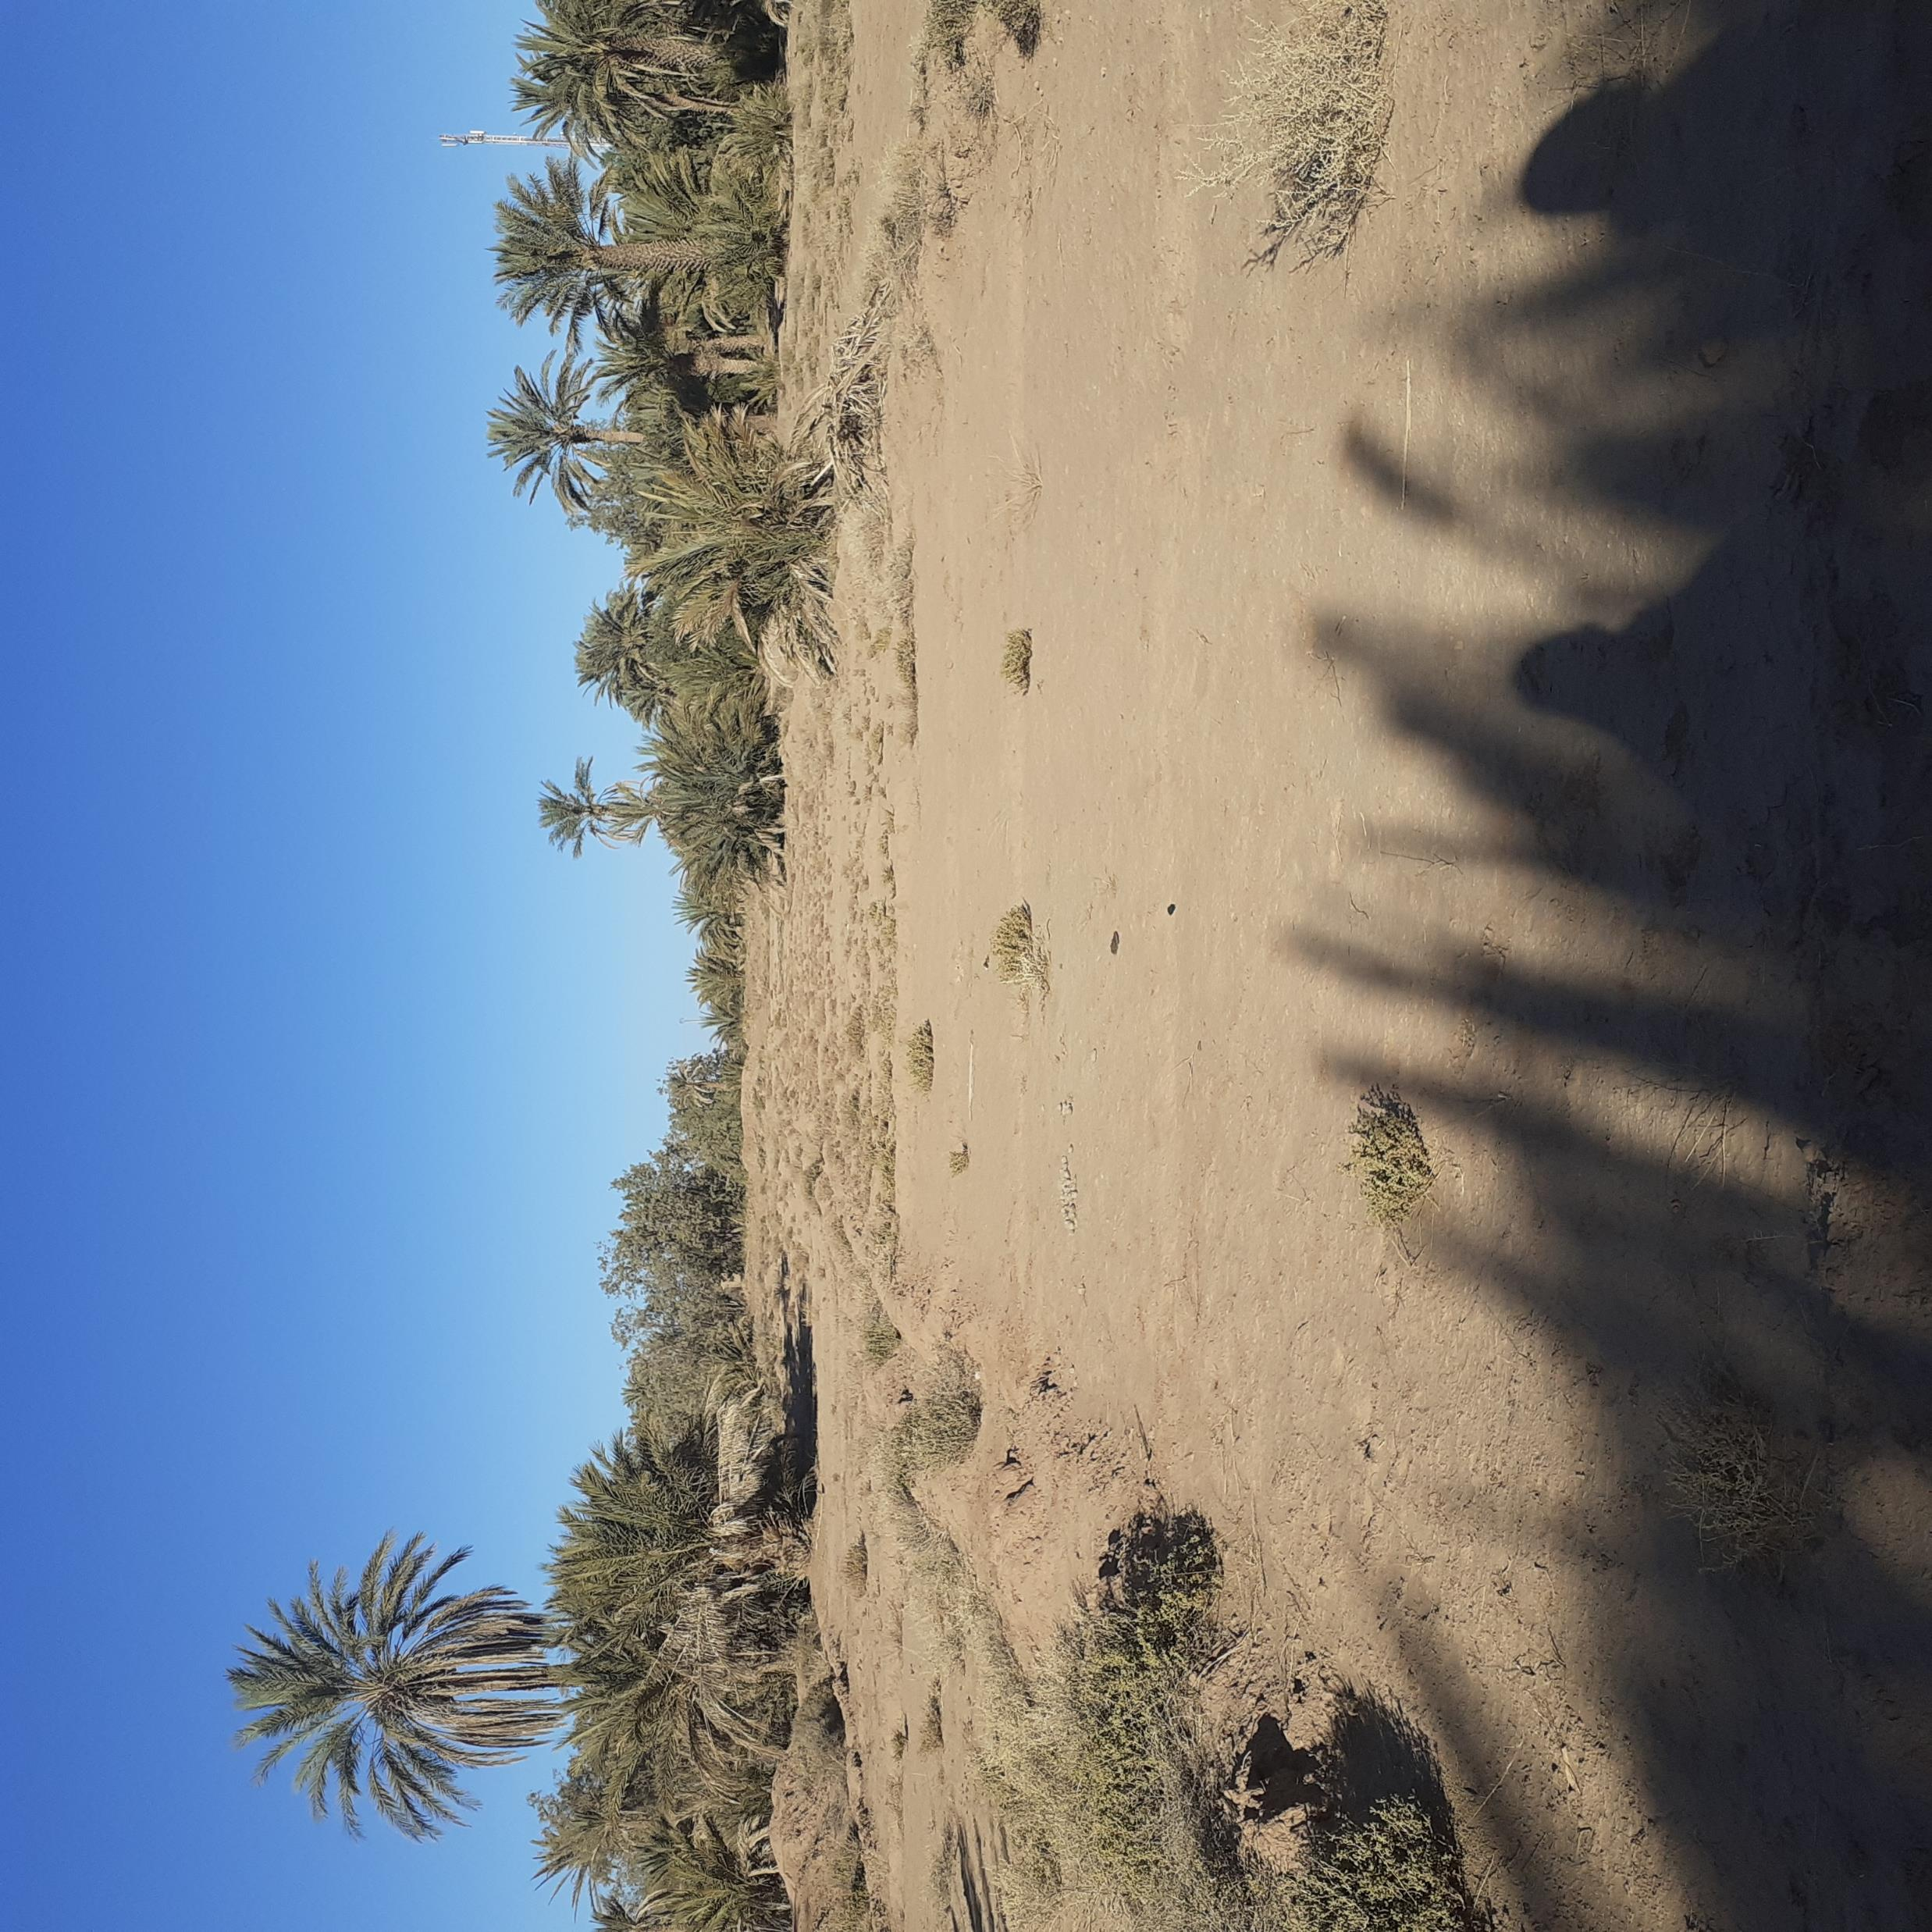
Mon Projet
Une aventure humaine, sportive et médicale
Relier Narbonne à Dakar (A/ R), soit près de 10 000 km.
Possibilité de vivre pleinement malgré une neuropathie périphérique
Explorer les effets de la conduite moto sur la neuropathie et le handicap.
Sensibiliser les malades et le public à la polyneuropathie.
Créer du contenu inspirant pour les motards et les personnes handicapées.

Slide 4
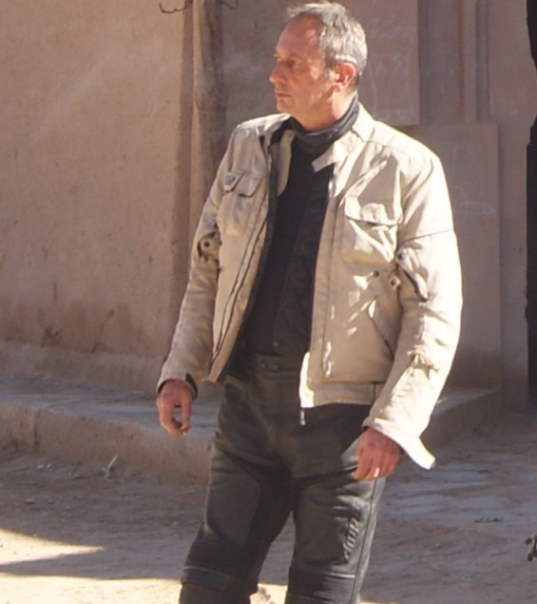
Objectifs du voyage
Etudier les effets de la conduite sur les symptômes de ma pathologie et ses dommages collatéraux.
Analyser l’impact des vibrations et de la posture moto sur les symptômes neurologiques.
Collecter des données biométriques et qualitatives tout au long du trajet.
Travailler avec des medecins en neurologie pour une étude de cas approfondie.
Objectifs humains et sociétaux
Sensibiliser le grand public aux neuropathies et aux bienfaits des activités physiques adaptées.
Partager mon expérience à travers des réseaux sociaux, un blog et un documentaire.
Montrer qu’il est possible de dépasser ses limites, même avec une maladie chronique.
Soutenir une association partenaire : Une partie des dons collectés sera reversée à une association engagée dans la recherche ou le soutien aux patients atteints de neuropathies.

Slide 5
Méthodologie médicale et partenaires
Suivi biométrique : Fréquence cardiaque, niveau de stress, sommeil via montre connectée.
Suivi quotidien du diabète par médecin traitant via capteurs biométrique.
Tests neuromoteurs : Coordination, réactivité musculaire via protocole quotidien documenté.
Carnet de bord : Sensations, douleurs, état psychologique.
Analyse comportement physique et cognitif.
Dr Pascal Cintas
Service de Neurochirurgie du CHU Purpan Toulouse
Dr. Céline Gaillard Médecin traitant
Dr Pinheiro Barbosa Raquel Service de Neuropsychologie du CHU Purpan Toulouse
Blogs d’associations de malades atteints de neuropathie et polyneuropathie

Slide 6

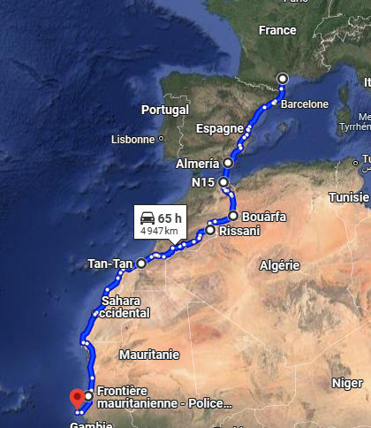
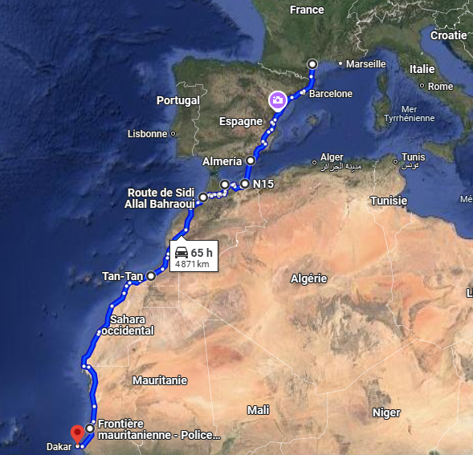
ITINÉRAIRE DU VOYAGE
Parcours prévisionnel ALLER/RETOUR
Retour se fera via cote atlantique Marocaine
Départ :Saint Marcel sur Aude(France)
France – bateau Almeria/Nador
Maroc - Mauritanie - Sénégal
Arrivée : Dakar (Sénégal)
Durée : Environ 40 jours A/R (10.000 km)
Voyage prévu avant fin mai 2025 ou à partir de décembre 2025
RETOUR
ALLER

Slide 7
MATERIEL | EVALUATION | COMMENTAIRES | DEMANDE DONS
MOTO/EQUIPEMENT/PILOTE | EUROS
Révision complète | 500 |  | Dafy Narbonne
Chgt amortisseur | 600 | Envisager changement selon mécano dernière révision | √
Pneu mixte 50:50 -2 jeux | 600 | Pneu route jusqu’à Alméria avec pneu 50/50 sur moto. Changement des pneus au Maroc | Dafy Narbonne
Réservoir essence sup 10l | 100 |  | √
Kit crevaison/trousse secours/câbles rechange/huile/kit crevaisons/outils/lampes frontale/ extincteur etc. | 300 | Manque trousse secours , extincteur ,câbles embrayage et accélérateur , huile pour trajet. | √
Casque(Hjc),blouson(Dxr),pantalon cuir(Dmp)bottes(All One)gants(All one),pantalon cross(Yamaha),sous vêtements thermiques(Pro touch),tour de cou,etc. | 1200 | La plupart des équipements ont entre 60,000 et 100,000 kms | √
Camera | 500 | Actuellement cam Aperman de chez Amazon,pas de son , 1h d’autonomie | √
GPS +localiser Liberty Rider ou autres | 40 | Sur mon tel Samsung avec appli moto liberty rider et Maps, Abonnement mensuel pour Liberty Rider
Feux route additionnels | 300 |  | √
Sacoche réservoir/sacoches cavalières Sac de selle , trousse outils | 300 | Déjà sur moto état passable
Révision moto Dakar avant retour et changement pneu | 600 | Je ferai livrer le deuxième jeu de pneu à Dakar directement | √
FRAIS VOYAGE
Carburant 10.000km 7l/100kms 1,80E L | 1800/2000 | Aller/Retour | √
Hébergement/nourriture 30 jours A/R | 2400 | Base 30 jours hotel 50E /nourriture 30E | √
Séjour Dakar 10 jours all inclusive 4* | Offert (2400) | Rencontre avec malade sur place et visite hôpital central, Séjour offert par le groupe hôtelier SHICA Lagon à Dakar
Assurances (rapatriement et autres) | 200 |  | √
Divers passages Douane Maroc/Mauritanie/Sénégal | 300 | Visa,carte tel Mauritanie, aides pour passages douanes
Bateau Sète/Alméria A/R | 500 |  | √
Totaux | 10440 |  | 9800
BUDGET DU PROJET Estimations principales
MA MOTO
Honda varadero 1000 de 2008
67000kms évolutif
Entièrement origine
Révision 60000 ok
CT ok
Très bon état général
Entretien régulier par Dafy et AA MOTORS Narbonne
Moto fantastique avec un moteur hors du commun , le fameux VTWIN Honda indestructible
Acheté en 2024 après la vente de ma varadero 1000 1999 (196000kms) et de ma BMW K1300S(120,000kms) qui avec ses 184cv devenait un peu trop pour moi!

Slide 8
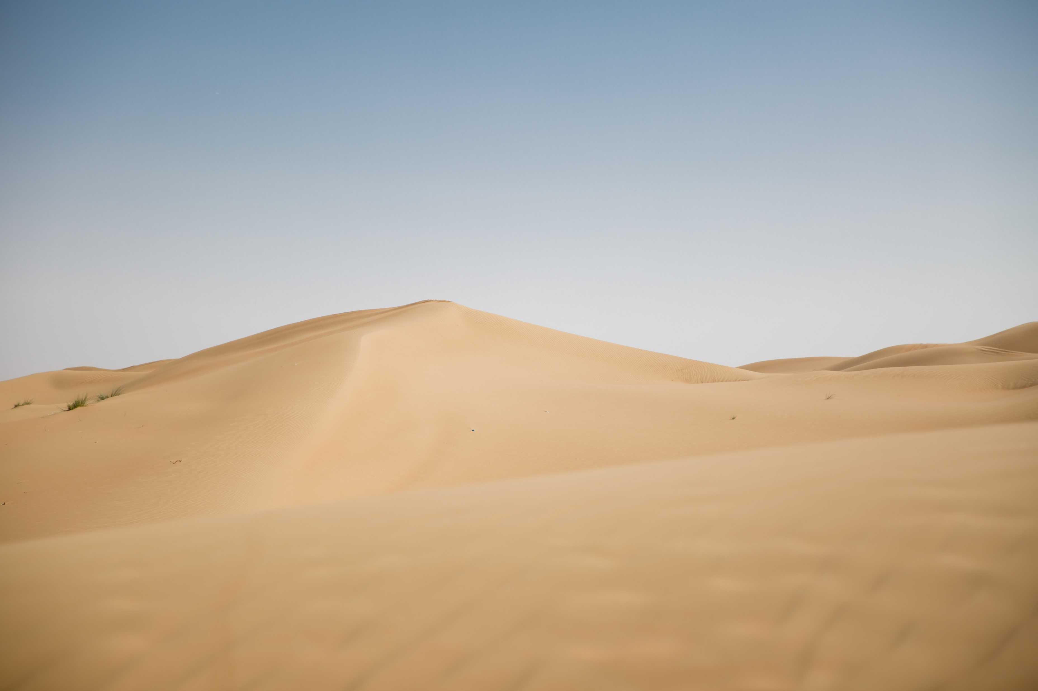
Dans le cadre de ce projet, j’ai choisi d’associer notre aventure à une cause solidaire. Ainsi, je vous propose en plus du sponsoring classique, de faire un don à l’association… si vous le souhaitez !
Un don à notre association partenaire : Vous pouvez également effectuer un don direct à:
Association Française contre les Neuropathies Périphériques
Lien https://www.neuropathies-peripheriques.org
Un sponsoring classique :
Votre entreprise soutient le projet en échange de visibilité
(Soutien financier ou fourniture d’équipements)
VISIBILITÉ POUR LES PARTENAIRES
Carénage de la moto et du pilote: voir page…..
Réseaux sociaux : Facebook, Instagram, YouTube.
Site blog : Articles réguliers et suivi en direct.
Médias : Articles de presse, interviews radio et TV.
Documentaire post-expédition : Résumant les découvertes scientifiques et humaines.

Slide 9
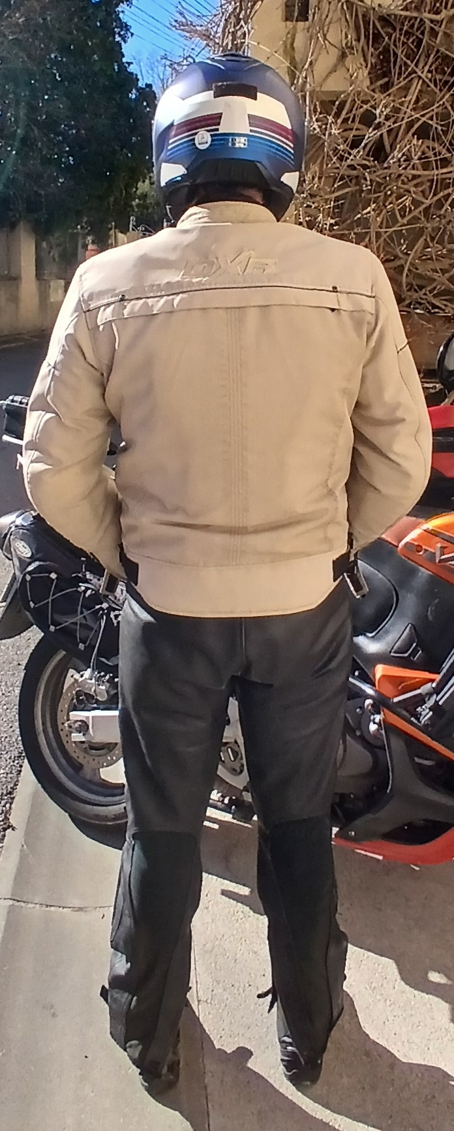
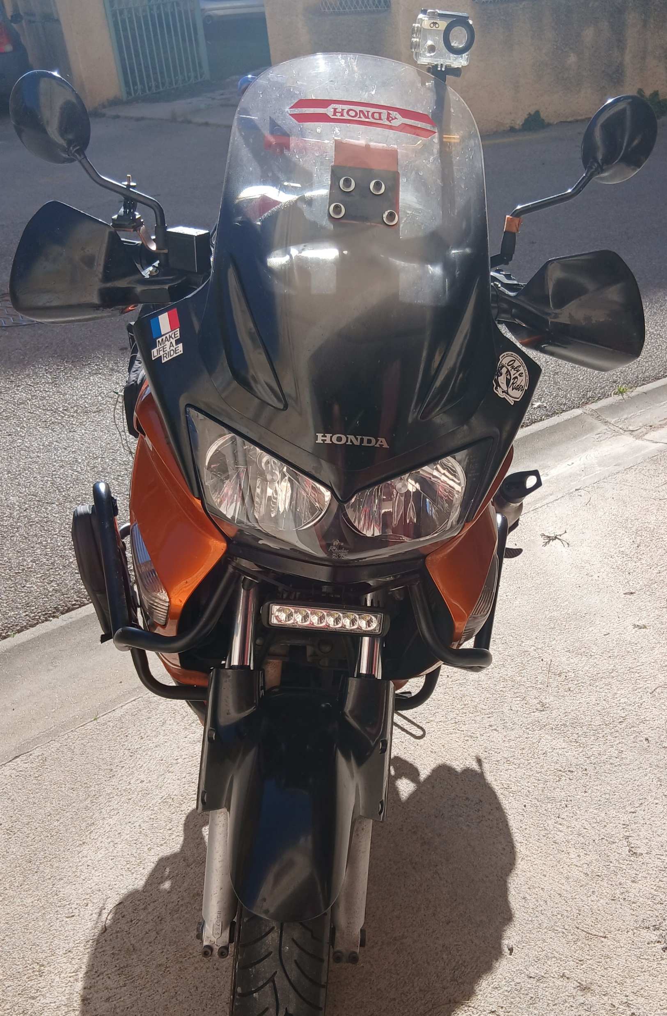
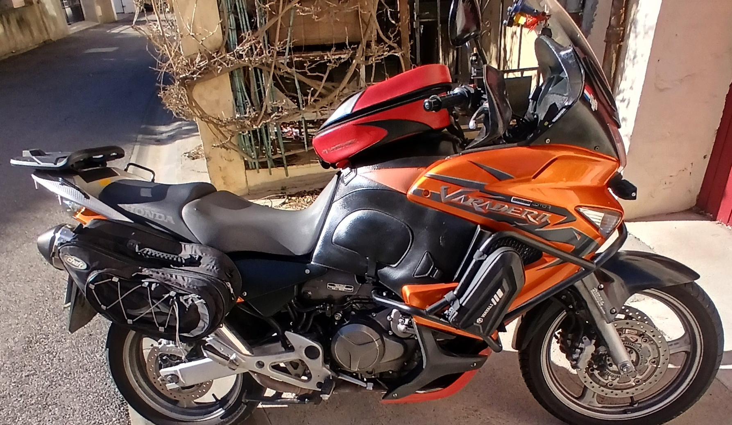
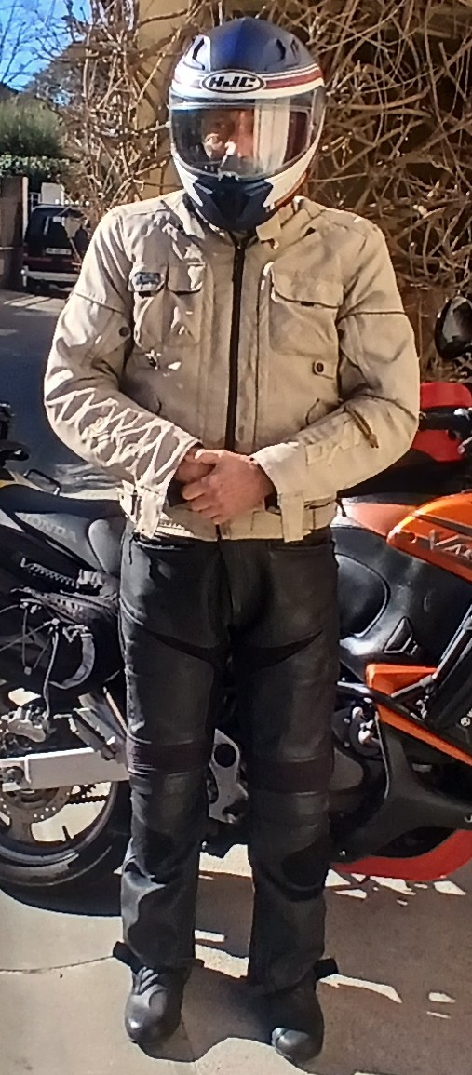
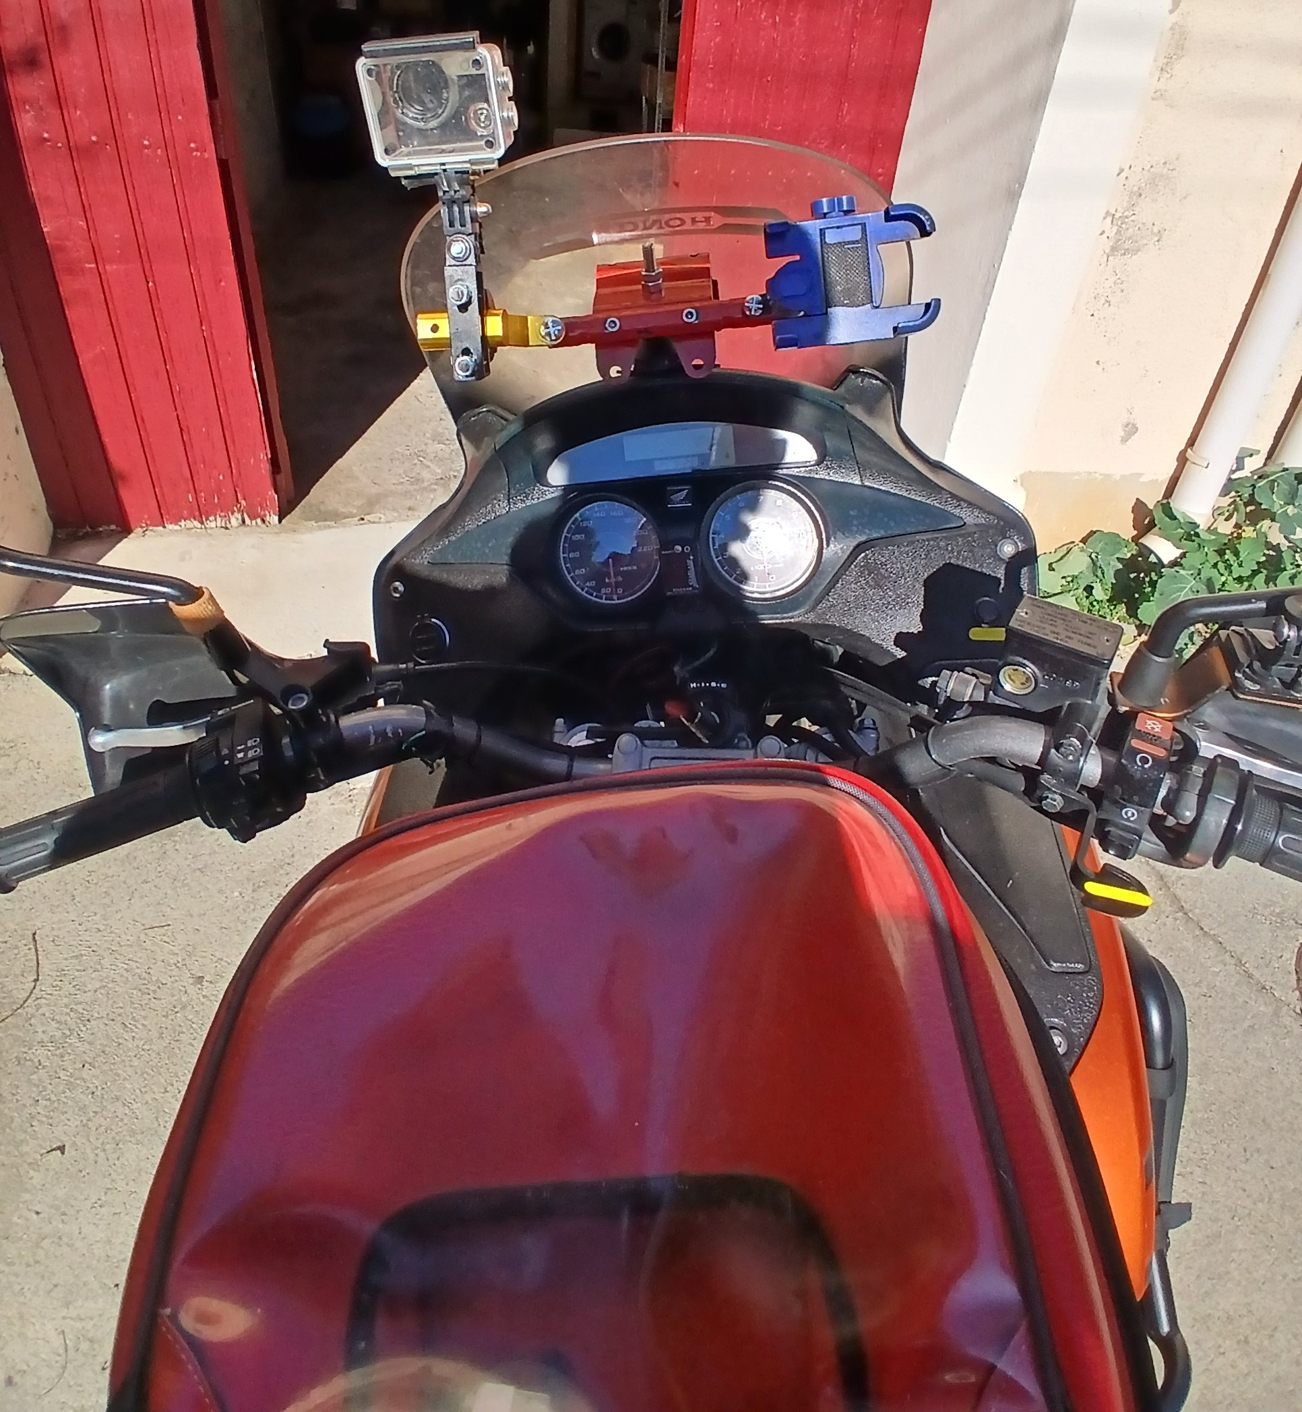
Choisissez votre emplacement!
M1
C1
M6
M2
M7
On trouvera toujours une place!
M3
B1
B2
M4
M5
B3
M8x2
M9x2
B4
B5
B7
S1
B6
M11x2
M10

Slide 10
OFFRE DE SPONSORING : VISIBILITÉ ET TARIFICATION
Options de sponsoring pour l’affichage des logos sur et blouson du pilote
Moto (Honda Varadero 1000) voir photos emplacements possibles
Emplacement du logo | Emplacement N° | Taille estimée cm l/L | Visibilité | Tarif (€) par unité
Flancs du carénage (2 places) | M9 X2 | 8x20 | Très forte | 300 €
Garde-boue avant (3 places) | M4 / M5 | 9x9 | Moyenne | 200 €
Protection moteur (2 places) | M10 X2 | 9x9 | faible | 200 €
Bulle (3 places) | (M1) M2 M3 | (12x26 haut) / 15x9 bas | Très forte | (500 €) / 350 €
Flanc noir bulle (2 places) | M8 X2 | 5x10 | Forte | 200 €
Casque complet | C1 |  | Très forte | 1500 €
Dos haut | B1 | 10x40 | Très forte | 900 €
Dos central | B2 | 25x35 | Très forte | 1300 €
Bas du dos | B3 | 10x30 | Moyenne | 450 €
Cuisses pantalon pilote x2 | B6 B7 | 16x16 | Très forte | 300 €
Manche gauche/droite x2 | B4 B5 | 10x20 | Forte | 300 €
Protège mains guidon x2 | M6 M7 | 10x10 | Forte | 250 €
Dessus sacoche réservoir | S1 | 20x20 | Forte | 550 €
Complet moto |  |  | Tré forte | 4000 €
Complet pilote avec casque |  |  | Très forte | 6000 €

Slide 11
Conclusion
Le budget estimé pour ce voyage reflète une prévision réaliste des dépenses nécessaires, couvrant les aspects essentiels tels que l'équipement, la logistique et les formalités administratives. Toutefois, ce montant reste indicatif et pourra évoluer en fonction des opportunités d'optimisation, notamment grâce aux aides et dons que je pourrais recevoir. Ces contributions en numéraire ou matériels, qu'elles proviennent de sponsors, de partenariats ou de soutiens personnels, permettront d'alléger les coûts et d'offrir une plus grande flexibilité dans l'organisation.
Merci de votre attention et RIDE SAFE !

Slide 12





SPONSORS
Groupe Hôtelier Dakar
Narbonne
Formation conseil en Agritourisme
Association Française contre les Neuropathies périphériques
Brodage & Sérigraphie textile

